Slide 1
Diligence financière raisonnable de NGen
Des questions? Envoyez-nous un courriel à ProjectFinance@ngen.ca

Slide 2
Diligence financière raisonnable
NGen entreprendra une évaluation financière de chaque membre participant pour vérifier s’il peut soutenir son engagement envers le projet pendant toute la durée du projet. À cette fin, et en fonction de la valeur des coûts totaux du projet, nous exigerons ce qui suit : une prévision des flux de trésorerie ou une description de la façon dont le projet sera financé; une copie des derniers états financiers ou un lien permettant la consultation de ces états financiers. Si les états financiers ne sont pas disponibles, il faudra en indiquer la raison.
Les facteurs tirés des états financiers qui seront évalués comprennent, sans toutefois s’y limiter : la rentabilité (marge bénéficiaire nette qui démontre la capacité de l’entreprise à générer des bénéfices après impôts); la liquidité (ratio courant = actifs courants/passifs courants). Plus le ratio est élevé, mieux il indique la liquidité d’une entreprise; l’effet de levier/endettement (ratio d’endettement = total des passifs/total des actifs). Idéalement, un ratio de 0,5 ou moins est préférable; le flux de trésorerie (d’après l’état des flux de trésorerie; un flux de trésorerie positif est idéal).
Dans l’éventualité où les renseignements financiers fournis par les demandeurs sont insuffisants pour démontrer la capacité de mener à bien le projet prévu tel que proposé, NGen Canada entreprendra l’une des mesures suivantes : demander des informations supplémentaires au membre participant; rejeter le programme proposé au motif que l’entreprise ou les entreprises ne semblent pas avoir la capacité de financer le projet proposé jusqu’à son achèvement; approuver le projet pour un montant réduit de financement de NGen jusqu’à ce que les membres participants puissent fournir des assurances supplémentaires sur la liquidité.

Slide 3
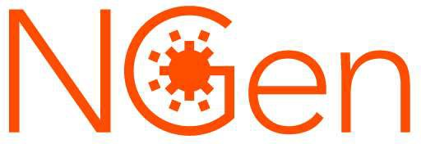
Diligence financière raisonnable
L’entreprise chef de file obtient l’autorisation de tous les partenaires pour la DFR et clique sur la case de DFR (FDD en anglais) dans Hockeystick.
Une fois la DFR initiée, l’entreprise se voit accorder l’accès aux questions de demande de financement.
Les documents de DFR doivent être fournis à NGen avant la date limite de présentation de demandes.
La DFR doit être approuvée par NGen avant la date limite de nouvelle soumission.
NGen enverra un courriel demandant ce qui suit :
Numéro d’entreprise de l’ARC
Nom commercial enregistré
Adresse commerciale enregistrée Nous pouvons exiger des statuts constitutifs pour confirmer que la société est constituée au Canada si elle n’est pas inscrite au Registre canadien des entreprises. Remplir le formulaire de déclaration de PME, s’il y a lieu. Initier une vérification de crédit Equifax (ou équivalente) pour chacun des membres du projet. Prévision des flux de trésorerie ou description requise de la façon dont le projet sera financé États financiers de l’entreprise à soumettre

